Slide 1

MEDIA MENGAJAR
KIMIA
3
Untuk SMA/MA Kelas XII

Slide 2
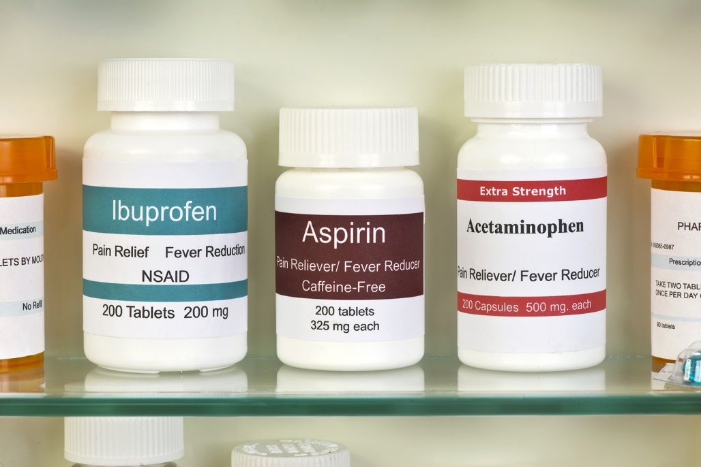
BAB 8
BENZENA DAN TURUNANNYA
www.shutterstock.com/Sherry Yates Young

Slide 3
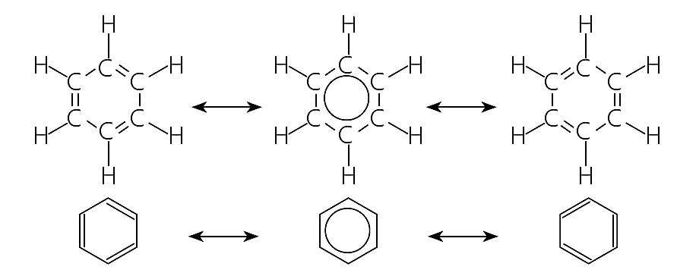
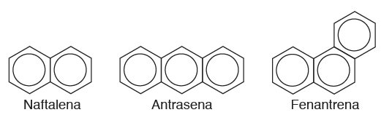
Benzena merupakan suatu senyawa hidrokarbon dengan rumus molekul C₆H₆ dan strukturnya merupakan rantai lingkar (siklis) dengan ikatan rangkap selang-seling.
Senyawa aromatis dapat berisi satu, dua, tiga, atau lebih cincin benzena.

Slide 4
Sifat – sifat benzena
Sifat Fisis Benzena
Benzena merupakan zat cair yang mudah menguap
Tidak berwarna, berbau khas (seperti minyak tanah)
Titik leleh 5,53°C, dan titik didih 80,1°C.
Benzena merupakan senyawa nonpolar yang tidak larut dalam air, tetapi larut dalam pelarut nonpolar (CCl₄, eter, dan aseton).

Slide 5
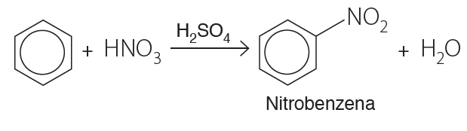
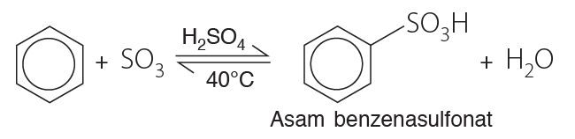
Sifat Kimia Benzena
Nitrasi
Reaksi ini merupakan reaksi substitusi gugus nitro (–NO₂) terhadap atom hidrogen dalam benzena.
Sulfonasi
Reaksi ini merupakan reaksi substitusi hidrogen pada benzena dengan gugus sulfonat (–SO₃H).

Slide 6
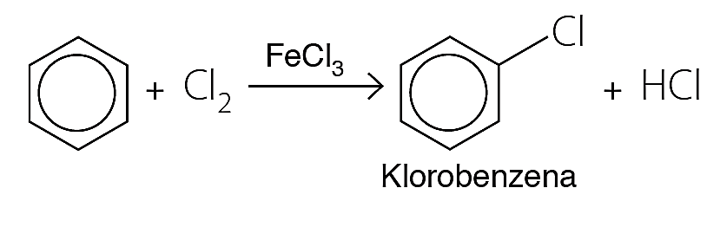
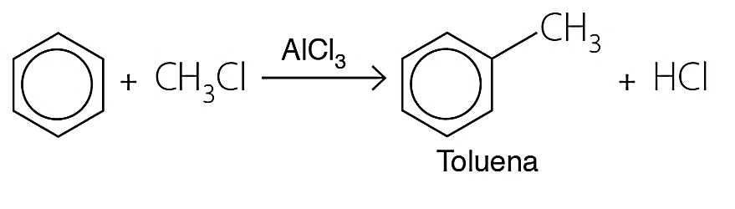
Halogenasi
Reaksi ini merupakan reaksi substitusi halogen terhadap hidrogen pada benzena. Pereaksinya adalah halogen dengan katalis FeCl₃.
Alkilasi
Reaksi ini merupakan reaksi substitusi suatu alkil terhadap atom hidrogen pada benzena. Pereaksi yang digunakan adalah alkil halida dengan katalis AlCl₃.

Slide 7
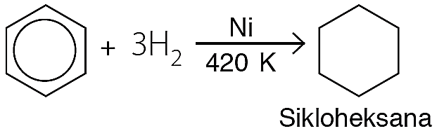
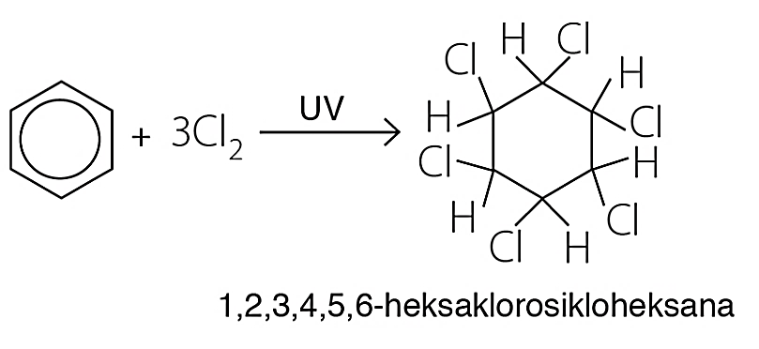
Adisi hidrogen
Oleh karena kestabilannya, reaksi adisi terhadap benzena merupakan reaksi yang berjalan lambat. Untuk dapat berlangsung dengan baik, digunakan katalis Ni pada suhu 420 K.
Adisi halogen
Agar reaksi adisi halogen terhadap benzena dapat berlangsung, diperlukan foton cahaya.

Slide 8
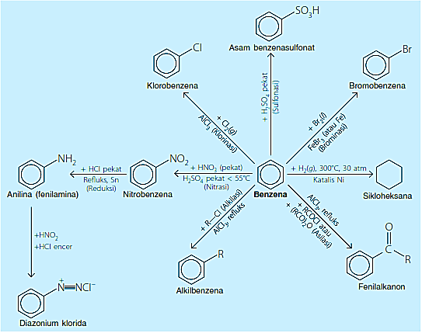
Bagan reaksi pada benzena

Slide 9
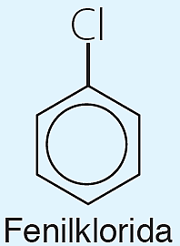
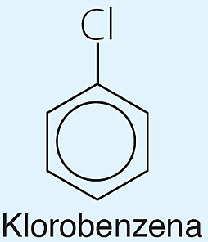
SENYAWA Turunan benzena
Tata Nama Senyawa Turunan Benzena
Molekul benzena yang kehilangan sebuah atom hidrogen (C₆H₅–) disebut gugus fenil sehingga penamaannya dimulai dengan nama fenil diikuti gugus yang diikat.
Penamaan juga dapat menggunakan nama gugus, diikuti dengan benzena.

Slide 10
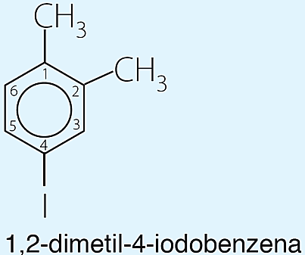
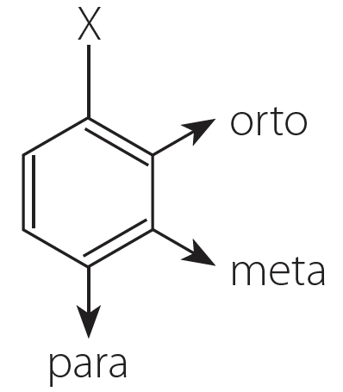
Jika gugus yang terikat lebih dari satu, berikan penomoran. Penomoran diusahakan sedemikian hingga gugus yang terikat bernomor kecil.
Posisi nomor atom karbon pada benzena diberi nama khusus, yaitu sebagai berikut.
Posisi orto (o) untuk gugus yang terletak pada nomor 1 dan 2
Posisi meta (m) untuk gugus yang terletak pada nomor 1 dan 3
Posisi para (p) untuk gugus yang terletak pada nomor 1 dan 4

Slide 11
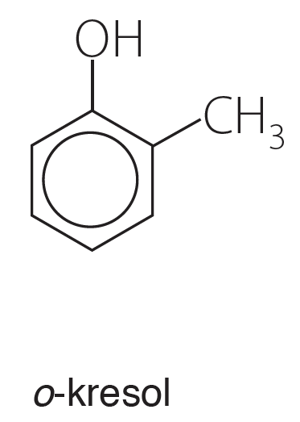
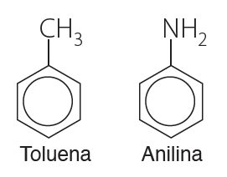
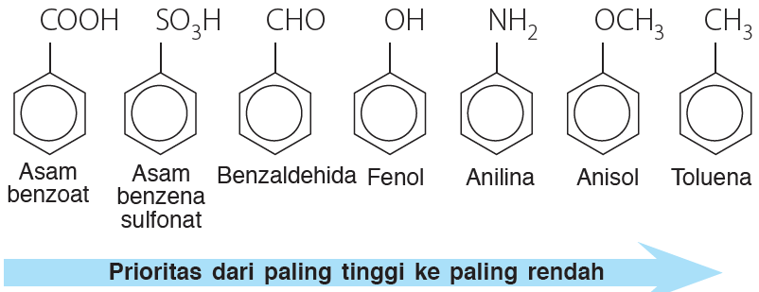
Beberapa senyawa turunan benzena mempunyai nama khusus, tergantung pada gugus yang diikatnya.
Jika terdapat dua gugus yang berbeda, salah satu gugus dianggap sebagai senyawa utama dan gugus yang lain dianggap sebagai gugus cabang (gugus yang diikat). Gugus yang menjadi senyawa utama didasarkan pada urutan prioritas.
Urutan prioritas gugus utama adalah sebagai berikut.

Slide 12
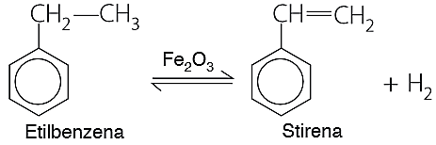
BEBERAPA SENYAWA TURUNAN BENZENA
Stirena
Senyawa turunan benzena yang berwujud cairan seperti minyak, tidak berwarna, mudah menguap, dan beraroma manis meskipun menjadi sedikit busuk pada konsentrasi tinggi. Dalam industri, stirena dibuat dengan dehidrogenasi etilbenzena dengan katalis Fe₂O₃.

Slide 13
Fenol
Fenol merupakan senyawa yang bersifat asam. Berikut adalah reaksi-reaksi terhadap fenol.
Reaksi fenol dengan asam nitrat akan membentuk trinitrofenol atau asam pikrat. Senyawa ini digunakan sebagai bahan peledak.
Reaksi fenol dengan natrium (atau logam alkali yang lain) menghasilkan fenoksida dan gas hidrogen.
Reaksi fenol dengan basa akan membentuk garam
Nitrobenzena
Reduksi terhadap nitrobenzena akan menghasilkan anilina. Anilina merupakan bahan untuk menyintesis zat warna tekstil. Oksidasi anilina akan menghasilkan nitrobenzena.

Slide 14
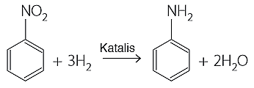
Toluena
Reaksi nitrasi terhadap toluena membentuk Trinitrotoluena (TNT)
Reaksi toluena dan halogen dengan katalis aluminium halida umumnya digunakan untuk membuat diklorodifeniltrikloroetana (DDT)
Oksidasi terhadap alkilbenzena akan menghasilkan asam benzoat
Toluena merupakan cairan tidak berwarna yang tidak larut dalam air dan memiliki aroma seperti pengencer cat. Toluena lebih reaktif dibandingkan benzena.
Anilina
Anilina dapat dihasilkan dari reaksi hidrogenasi nitrobenzena dengan katalis logam (Ni atau Fe).

Slide 15
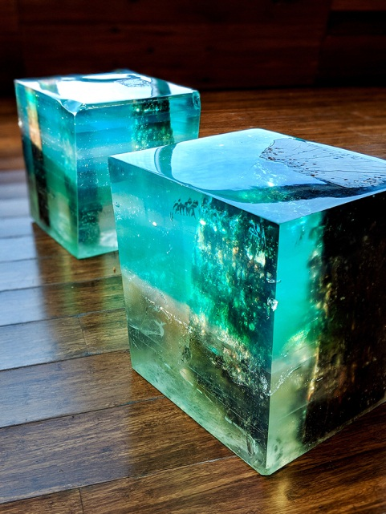
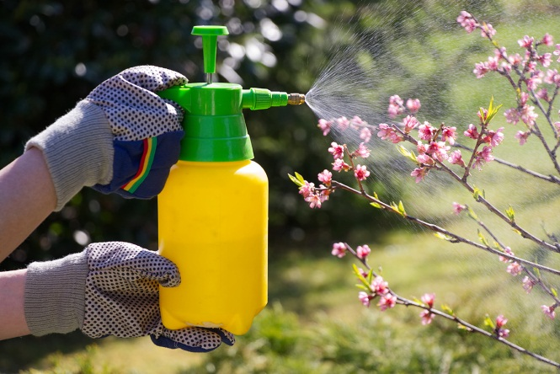

Asam benzoat
Asam benzoat merupakan asam karboksilat aromatis paling sederhana. Asam benzoat berupa zat padat dengan warna putih.
www.shutterstock.com/Cheung Ching
www.shutterstock.com/Mark Agnor
www.shutterstock.com/encierro

Slide 16
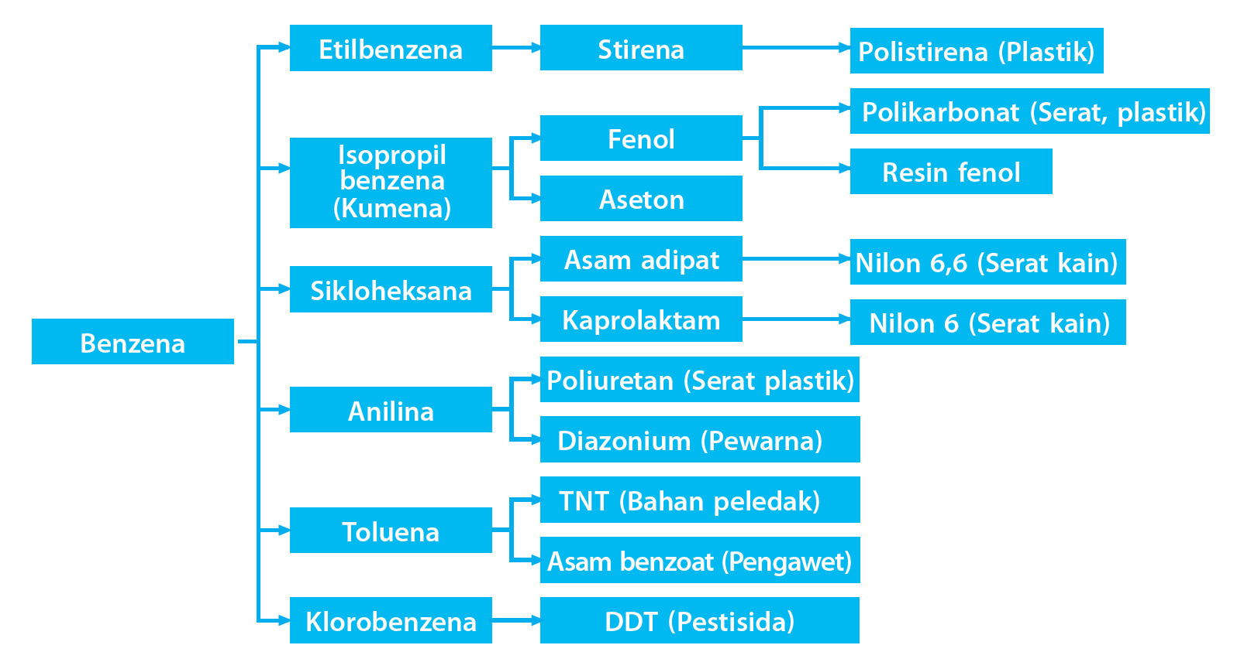
Kegunaan Benzena dan Turunan Benzena

